Slide 1
LOS FONDOS DE CAPITAL CON IMPACTO EN EL DESARROLLO
Alejandro Soriano S. – Ejecutivo Senior

Slide 2


CAF: de institución andina a
Banco de Desarrollo de América Latina
1990
2000
2012
Bolivia
Colombia
Ecuador
Perú
Venezuela
Argentina
Brasil
Panamá
Paraguay
Uruguay
Costa Rica
Chile
Jamaica
México
Rep. Dominicana
Trinidad y Tobago
Argentina
Bolivia
Brasil
Colombia
Ecuador
Panamá
Paraguay
Perú
Uruguay
Venezuela
Costa Rica
Chile
España
Jamaica
México
Portugal
Rep. Dominicana
Trinidad y Tobago
Bolivia
Colombia
Ecuador
Perú
Venezuela
5 países
16 países
18 países

Slide 3
EVOLUCIÓN DE RATING CREDITICIO
Aa2/AA
Aa3/AA-
A1/A+
A2/A
A3/A-
Baa1/BBB+
Baa2/BBB
Baa3/BBB-
S&P
Moodys
JCR
Fitch
Calificaciones de riesgo crediticio de deuda a largo plazo en moneda extranjera a Diciembre de 2012

Slide 4
AGENDA
1
Objetivos
2
Tipos de Fondos
3
Impacto
4
Acción de CAF en el acceso al financiamiento
5
Recomendaciones

Slide 5
OBJETIVOS ESTRATÉGICOS
Agenda Integral de Desarrollo
Transformación y diversificación productiva de la región
Desarrollo humano y social, equitativo y solidario
Aumento de la inversión pública, privada y extranjera de calidad
Desarrollo del capital productivo y laboral
Desarrollo de la MIPyME
Financiamiento a sectores con limitaciones de acceso al capital
Catalizar la inversión de otros inversionistas locales e internacionales
Incremento en competitividad de industrias locales a nivel internacional
Apoyo a la innovación y desarrollo de nuevas tecnologías
Desarrollo económico y consolidación de los sectores empresariales
Generación de nuevas fuentes de empleo calificado
Desarrollo de la industria de capital de riesgo
Generación de ahorro o divisas / apoyo a MIPyMEs exportadoras
Buenas prácticas medioambientales, sociales y de buen gobierno corporativo
Mantenimiento y mejora del medio ambiente

Slide 6
1
Objetivos
2
Tipos de Fondos
3
Impacto
4
Acción de CAF en el acceso al financiamiento
5
Recomendaciones

Slide 7
TIPOS DE FONDOS
Fondos de Microfinanzas
INVERSIONES PARA LA MIPYME
Fondos de Capital Semilla (Early Stage Funds)
Fondos de Venture Capital
Fondos de Private Equity

Slide 8
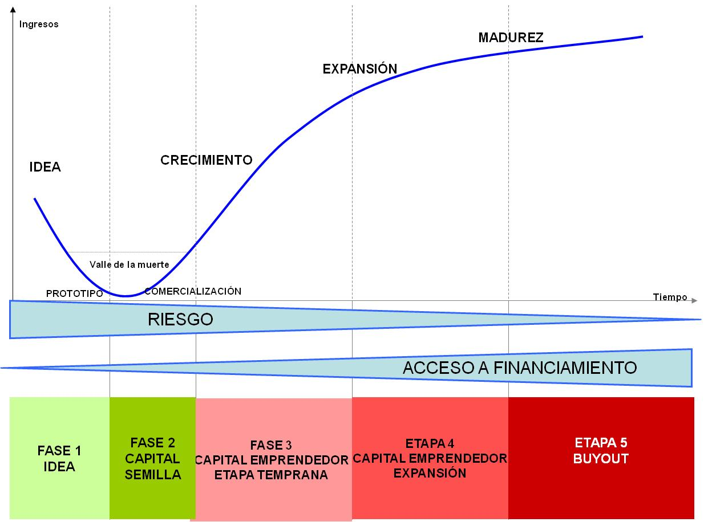
FASES DE EVOLUCIÓN

Slide 9
1
Objetivos
2
Tipos de Fondos
3
Impacto
4
Acción de CAF en el acceso al financiamiento
5
Recomendaciones

Slide 10
IMPACTO
Además de: a) la generación de empleo de mano de obra calificada, b) el fortalecimiento y formalización del sector privado, c) mayores recaudos tributarios, y demás aspectos cuantificables, las inversiones en fondos han generado impacto a nivel regional, el cual se traduce en los siguientes logros:
Impacto en la región
Inclusión de la base de la pirámide a los sistemas productivo y financiero
Inclusión de segmentos sociales tradicionalmente no atendidos
Fomento de buenas prácticas sociales, medioambientales y de gobierno corporativo
Catalizador de recursos nacionales e internacionales
Apoyo al desarrollo de mecanismos alternativos de financiamiento MIPyME
Apoyo a la innovación tecnológica y a las empresas competitivas
Apoyo al desarrollo de la industria de capital privado
Apoyo al desarrollo de la industria microfinanciera
Promoción del desarrollo de mercados de capitales

Slide 11
1
Objetivos
2
Tipos de Fondos
3
Impacto
4
Acción de CAF en el acceso al financiamiento
5
Recomendaciones

Slide 12
AGENDA PARA EL DESARROLLO INTEGRAL DE CAF
Crecimiento sostenido de calidad
Equidad e inclusión
social
Eficiencia
microeconómica
Equilibrio
ambiental
Estabilidad macroeconómica
Inversión en todas
las formas de capital
Transformación
productiva
Inserción internacional inteligente
Calidad
institucional

Slide 13
¿CÓMO OPERAMOS?
Operaciones de financiamiento: créditos - inversiones
Operaciones financieramente sostenibles
Atención a deficiencias de mercado
En alianza con instituciones locales

Slide 14
LÍNEAS DE ACCIÓN
Financiamiento integral a instituciones microfinancieras
Inversión en fondos de capital de riesgo para IMF y PyME
Re-afianzamiento / co-afianzamiento de/con sistemas de garantías de crédito
Financiamiento a cadenas productivas

Slide 15










FINANCIAMIENTO A LA MIPYME: MICROFINANZAS
Un total de 47 operaciones en 10 países
Fondos Regionales:
LocFund (2 operaciones)
Solidus Investment Fund
Microfinance Growth Fund
Próspero Microfinanzas Fund
HEFF Omtrix
SICSA
Banco Compartamos
CAMESA
Microserfin
Banco Delta (2 operaciones)
Banco Improsa
Financiera Desyfin
Bancamía
Fundación Mundial de la Mujer (Bucaramanga)
Banco Mundo Mujer
Contactar
Opportunity International
BancoSol (2 operaciones)
Banco Los Andes ProCredit
Banco FIE (2 operaciones)
Eco Futuro (2 operaciones)
Cooperativa Jesús Nazareno
ONG Crecer
ProMujer
Banco Procredit
MiBanco
CMAC Arequipa
CMAC Tacna
Financiera Crear Arequipa
Edpyme Nueva Visión (2 operaciones)
Financiera Confianza
Financiera Edyficar
Caja Nuestra Gente (2 operaciones)
Banco Regional
Visión Banco S.A (2 operaciones)
Banco Amambay
Interfisa
FIE Gran Poder
Contigo Microfinanzas

Slide 16




FINANCIAMIENTO A LA MIPYME: PYME
Un total de 37 operaciones en 13 países
Latin Idea Fund III
Adobe Capital
Ignia Fund
Latin Idea Fund II
New Growth Fund I
Mexico Ventures I Fund
Indigo Fund
ICO (Instituto de Crédito Oficial)
Fideicomiso Capital Semilla
Dynamic Equity Venture Fund
Fideicomiso CIS
Negocios Digitales
Fondo Escala Capital FCP
Fondo Nacional de Garantías
Fondo Burril Brasil, FMIEE
CRP VI Venture Fundo Mutuo
Fondo CRP Emprendedor
Fondo Stratus Capital Partners
FIP DLM Brasil IT
Invest Tech-Capital Tech II
FIEE C Venture Primus
Fondo Nascenti
Fideicomiso Inversiones Agropecuarias
Fondo País Ecuador
Fondos Multinacionales:
Aureos Latin America Fund
Cleantech Fund
CASEIF Corporation II
AGF LATAM
FOGAPI
Fondo Fortaleza PYME (Bolivia)
Fondo Emprender – Bolivia
Fondo Impulsor
Producto:
Capital de Riesgo
Garantías
Cadenas Productivas
Créditos a la MIPyME
Cap Ventures
Fondo Pymar
Avales del Centro
Uruguay IVC Partners
Fondo Emprender (Uruguay)

Slide 17
1
Objetivos
2
Tipos de Fondos
3
Impacto
4
Acción de CAF en el acceso al financiamiento
5
Recomendaciones

Slide 18
ALGUNAS RECOMENDACIONES
Formar una industria que incluya y sirva a los sectores más necesitados.
Incorporar a la MiPyMe al proceso de encadenamiento y transformación productiva.
Promover la capacitación (a Gob. locales, empresa privada, redes)
Construir una agenda de mayor sofisticación empresarial, orientada a agregar mayor valor a la oferta exportadora, actualmente poco diversificada y de bajo valor tecnológico.
Fomentar el ecosistema de capital de riesgo para impulsar la inversión innovadora.
Fomentar el desarrollo tecnológico → mayor productividad, eficiencia, innovación, reducción de costos, mejora de canales de distribución, etc.

Slide 19
ALGUNAS RECOMENDACIONES
Fomentar el emprendimiento de calidad y la formalización
Promover buenas prácticas de Gobierno Corporativo
Incentivar alianzas estratégicas entre universidades, redes/asociaciones, gobiernos, sectores productivos.
- Apoyar la creación y/o mejora de marcos regulatorios prudenciales.
Construir una agenda común con visión de progreso, que incluya tareas y responsabilidades compartidas: gobiernos – empresa privada – sistemas financieros – universidades – Cámaras (comercio, industria, construcción, ciencia, tecnología, etc.) - multilaterales, entre otros.

Slide 20

www.caf.com

